Slide 1
Knjižnica Seminar iz informatike
Izradila: Mihaela Čalogović

Slide 2
Što program radi?
Baza podataka knjižnice
Evidentira knjige u knjižnici
Upisivanje, otpisivanje, posuđivanje, vraćanje knjiga te pretraživanje baze podataka

Slide 3
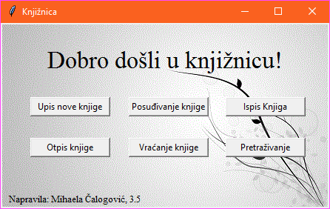
Izbornik

Slide 4
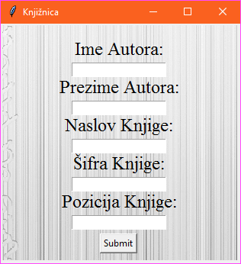
Upis nove knjige

Slide 5
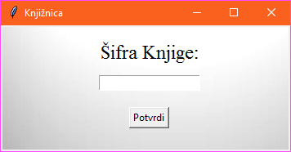
Upis jedinstvene šifre knjige

Slide 6
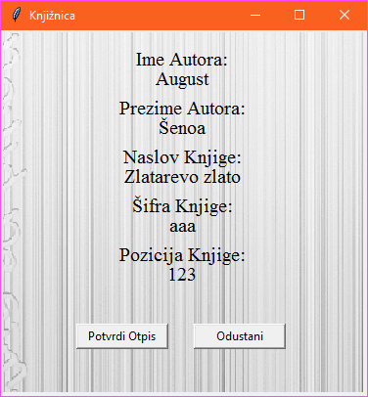
Provjera knjige

Slide 7
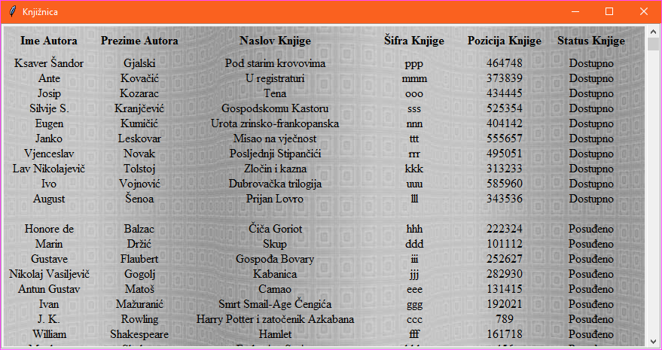
Ispis knjiga

Slide 8
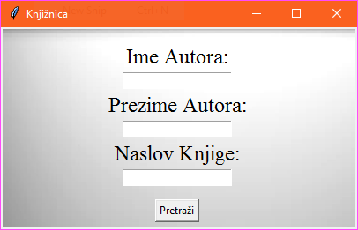
Pretraga

Slide 9
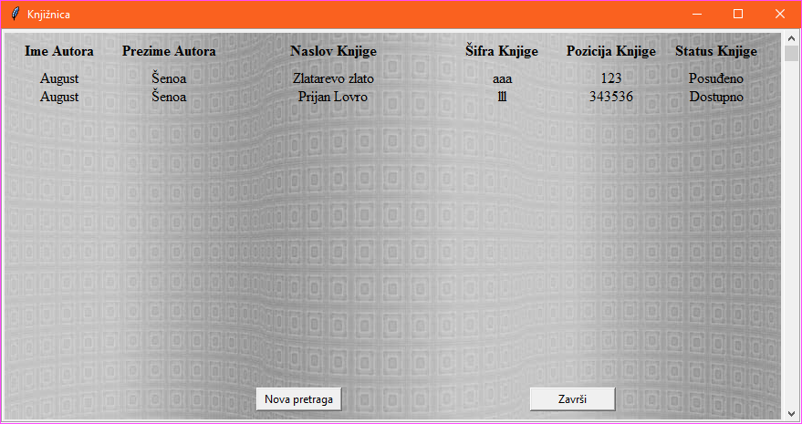
Ispis rezultata pretrage

Slide 10
Poteškoće
Problemi s Canvasom
Problem sa sortiranjem po prezimenu autora
Problem s ispisom tablice
Problem s dvostrukim elementima u listi

Slide 11
Hvala na pažnji! ☺

